Slide 2
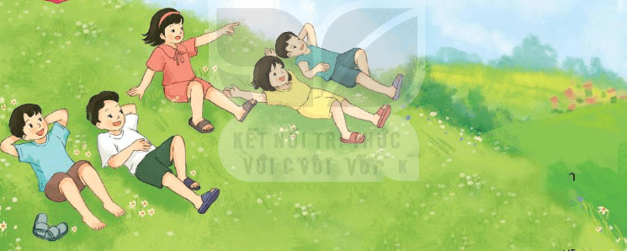

Slide 3
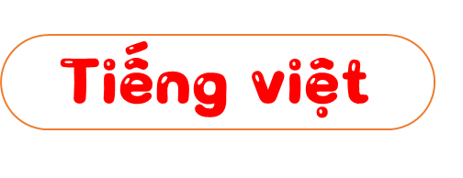
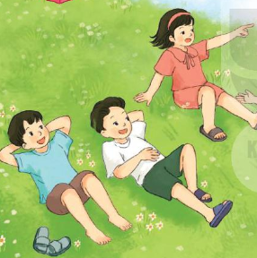

Slide 4
BAY CÙNG ƯỚC MƠ
Đuổi bắt nhau chán, chúng tớ nằm lăn ra bãi cỏ ở lưng đồi. Từ đây nhìn xuống làng, thật khó có bức tranh nào đẹp hơn. Những mái nhà cao thấp, nhấp nhô. Những rặng dừa cao vút ôm quanh ao phủ đầy bèo tây hoa nở tím lịm. Những vườn mía lá xanh rờn. Những vườn rau xanh mướt, với rất nhiều bù nhìn làm bằng rơm vàng óng hoặc nâu sậm, gắn thêm các mảnh áo mưa bay phấp phới.
Nhìn xuống rồi lại nhìn lên. Trời cao vời vợi và xanh thăm thẳm.
Điệp chỉ tay:
– Ước gì tớ được bay như đám mây kia.
– Cậu ngủ mơ à? – Lê cười.
– Đấy không phải ngủ mơ mà là ước mơ. Ước mơ thì không cần ngủ, mở mắt và mơ thôi.
Thế là cả lũ kể về ước mơ của mình. Tuyết ước mơ làm cô giáo. Văn ước mơ làm chú bộ đội ngoài đảo, để tha hồ đọc thư của học sinh gửi cho. Điệp mơ làm y tá, vì muốn chăm sóc sức khoẻ cho ông nó. Lê mơ thành lái xe, ngồi trên cái xe thật xịn đi lại vòng vòng cho oách. Thành mơ làm phi công. Phi công nhảy dù cực mát.
– Thôi, tớ không làm bộ đội hải quân nữa, tớ cũng làm phi công lái máy bay giống Thành. – Văn bảo.
– Tớ cũng không lái xe nữa, tớ lái tàu vũ trụ. – Lê nói.
– Tớ làm hoạ sĩ, vẽ tất cả các thứ mà mọi người mơ. – Tuyết lập tức từ bỏ ước mơ làm cô giáo.
Cứ thế, chúng tớ thay đổi ước mơ liên tục, cho đến khi những tia nắng cuối ngày nấp sau lưng đồi hoặc đi ngủ từ lúc nào không hay.
Đêm ấy, tớ mơ thấy các ước mơ như những quả bóng bay lớn đủ màu sắc, chao liệng khắp đồi. Cả hội bám vào những quả bóng ước mơ của mình, lửng lơ bay lên, vào thăm thẳm trời xanh.
(Theo Văn Thành Lê)

Slide 5
Đoạn 1
Những vườn rau xanh mướt, với rất nhiều bù nhìn làm bằng rơm vàng óng hoặc nâu sậm, gắn thêm các mảnh áo mưa bay phấp phới.
Đoạn 4
Cứ thế, chúng tớ thay đổi ước mơ liên tục, cho đến khi những tia nắng cuối ngày nấp sau lưng đồi hoặc đi ngủ từ lúc nào không hay.

Slide 6
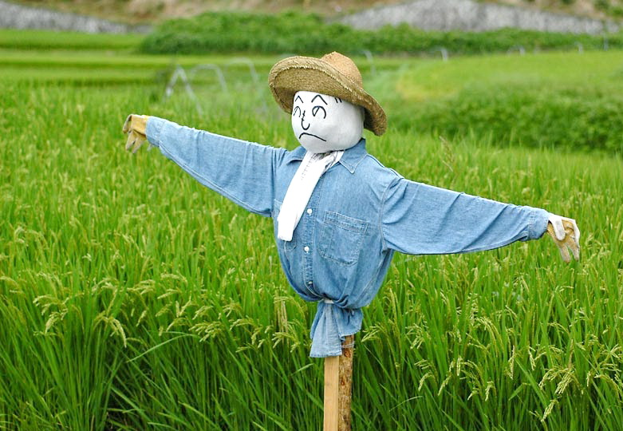
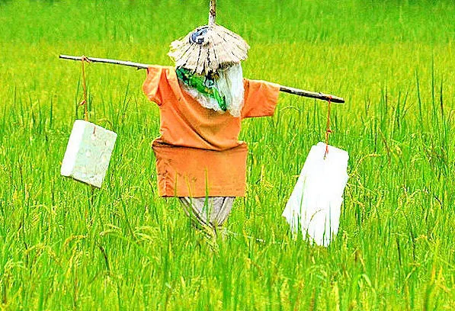
Bù nhìn: Vật giả hình người, thường làm bằng rơm, dùng để doạ chim, thú

Slide 7
Ai cũng có ước mơ và ước mơ nào cũng rất đẹp. Có ước mơ, chia sẻ về ước mơ và nuôi dưỡng ước mơ là cách để chúng ta cố gắng phấn đấu cho một tương lai tốt đẹp hơn.

